Slide 1
Python异常处理
真术-李刚

Slide 2
错误和异常
错误可（至少）被分为两种：语法错误 和 异常。
语法错误：又称解析错误，是学习 Python 时最常见的错误。
即使语句或表达式使用了正确的语法，执行时仍可能触发错误。
执行时检测到的错误称为 异常，异常不一定导致严重的后果，大多数异常不会被程序处理。

Slide 3
错误和异常
BaseException 是所有异常的共同基类。它的一个子类， Exception ，是所有非致命异常的基类。不是 Exception 的子类的异常通常不被处理，因为它们被用来指示程序应该终止。它们包括由 sys.exit() 引发的 SystemExit ，以及当用户希望中断程序时引发的 KeyboardInterrupt 。

Slide 4
常见的内置异常
TypeError：当一个操作或函数被应用于类型不适当的对象时将被引发。
ValueError：当操作或函数接收到具有正确类型但值不适合的参数。
IndexError：当序列抽取超出范围时将被引发。 （切片索引会被静默截短到允许的范围；如果指定索引不是整数则 TypeError 会被引发。）
StopIteration：由内置函数 next() 和 iterator 的 __next__() 方法所引发，用来表示该迭代器不能产生下一项。
ZeroDivisionError：当除法或取余运算的第二个参数为零时将被引发。

Slide 5
异常的处理
语法：
try:
发生异常的语句
except 异常类型:
捕获异常后的处理语句
except 异常类型:
捕获异常后的处理语句
finally:
语句
try 语句可以有多个 except 子句 来为不同的异常指定处理程序。 但最多只有一个处理程序会被执行。
rugu
如果异常存在父子关系，子类在上，
父类在下

Slide 6
try 语句的工作原理
try 语句的工作原理如下：
首先，执行 try 子句 （try 和 except 关键字之间的（多行）语句）。
如果没有触发异常，则跳过 except 子句，try 语句执行完毕。
如果在执行 try 子句时发生了异常，则跳过该子句中剩下的部分。 如果异常的类型与 except 关键字后指定的异常相匹配，则会执行 except 子句，然后跳到 try/except 代码块之后继续执行。
如果发生的异常与 except 子句 中指定的异常不匹配，则它会被传递到外层的 try 语句中；如果没有找到处理器，则它是一个 未处理异常 且执行将停止并输出一条错误消息。
rugu

Slide 7
异常的处理
语法：
try:
发生异常的语句
except (异常类型1，异常类型n):
捕获异常后的处理语句
finally:
语句

Slide 8
异常的处理
语法：
try:
发生异常的语句
except 异常类型 as 标识符:
捕获异常后的处理语句
finally:
语句
except 子句 可能会在异常名称后面指定一个变量。 这个变量将被绑定到异常实例，该实例通常会有一个存储参数的 args 属性。 为了方便起见，内置异常类型定义了 __str__() 来打印所有参数而不必显式地访问 .args。

Slide 9
异常的处理
try ... except 语句具有可选的 else 子句，该子句如果存在，它必须放在所有 except 子句 之后。 它适用于 try 子句 没有引发异常但又必须要执行的代码。
try:
发生异常的语句
except 异常类型 as 标识符:
捕获异常后的处理语句
else:
语句
finally:
语句

Slide 10
Finally子句
如果存在 finally 子句，则 finally 子句是 try 语句结束前执行的最后一项任务。不论 try 语句是否触发异常，都会执行 finally 子句。

Slide 11
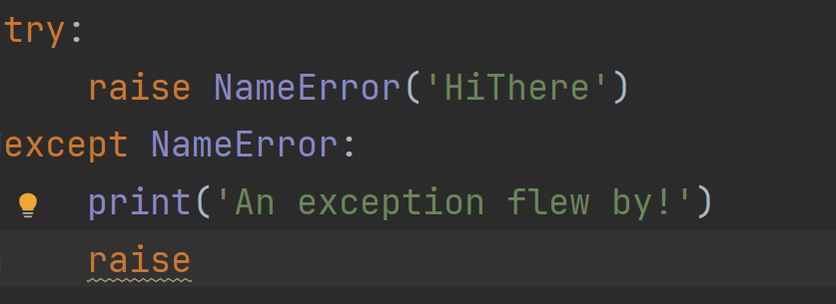
手动触发异常
raise 语句支持强制触发指定的异常
语法：
raise [异常]
如果不打算处理该异常，则可以使用更简单的 raise 语句重新触发异常

Slide 12
自定义异常
程序可以通过创建新的异常类命名自己的异常。
自定义异常都应从 Exception 类派生。
大多数异常命名都以 “Error” 结尾，类似标准异常的命名。

